Slide 1


Slide 2

Nghề gì chăm sóc bệnh nhân
Cho ta khỏe mạnh, vui chơi cả ngày?
(Là nghề gì?)
BÁC SĨ

Slide 3








Slide 4
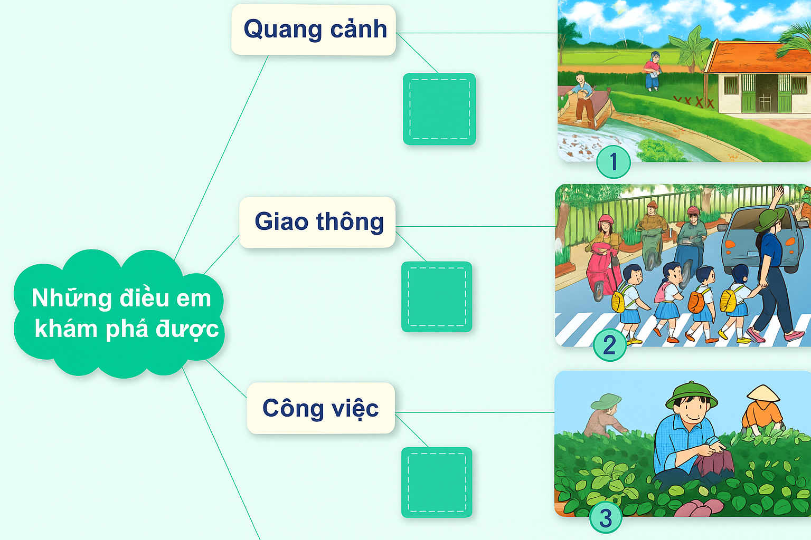

Em hãy sắp xếp những bức tranh đã sưu tầm theo nội dung sau và giới thiệu về bức tranh em yêu thích nhất.
Lễ hội

Slide 5


Thuyết trình về sản phẩm của mình.

Slide 6
Chia sẻ về bức tranh em yêu thích nhất. Giải thích lí do.

Slide 7


Slide 8




Slide 9





Notes:
Sau khi HS thảo luận nhóm đôi nói cho nhau nghe về công việc của một số nghề nghiệp, mời 1 HS làm phóng viên, phỏng vấn các HS trong lớp về công việc của một số ngành, nghề.

